Slide 1
計算機概論-作業15

Slide 2
作業說明
請實作一程式，此程式可以不斷要求使用者輸入一浮點數N (N > 0，建議使用double)及兩整數 b (1 < b <= 36)、d (0<=d<=5)，直到輸入的N或b或d不在指定範圍內時結束程式。當輸入一組N、b、d之後，請將N(10進制)轉換為b進制數字並輸出(d代表小數點後d位，小數點d位後面的數字直接捨棄，此外，當d為0時，不能顯示小數點)。

Slide 3
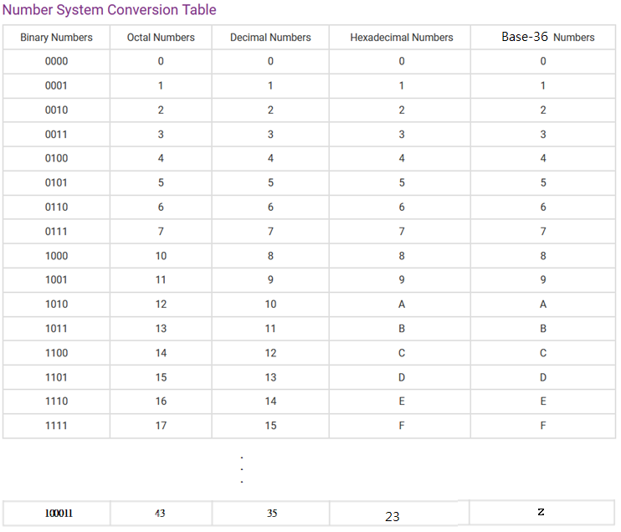
Referenced from https://byjus.com/maths/number-system-conversion/

Slide 4
範例說明
輸入資料:
16.17 2 2
10.256 2 3
16.19 5 3
35.33 36 5
0 0 0
輸出結果:
10000.00
1010.010
31.043
Z.BVOHA

